Slide 1

創辦人：徐 強
理事長：吳俊泰

Slide 2
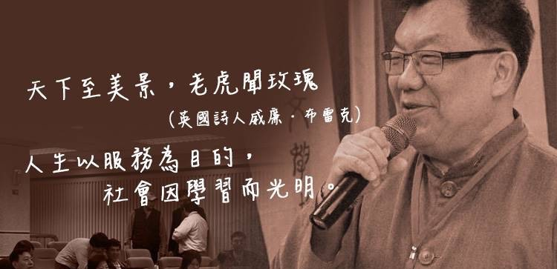
以文會友 以友輔仁
來自於社會各行業的負責人、經理人，理解、解析、思辨、應用在每一次讀書會深入理解作者表達的意涵，再經由管理經驗加以實證與反辯，讓會員在每一次聚會皆有所成長與體悟。

Slide 3
中華強友文教協會 八 週年祝詞
我們人性的弱點之一在於善變與善忘，古代哲學家們常常以「野馬」、「鴻雁」、「妖狐」之類的形容詞來描述‘心’的變動之容易與快速，人生的過程裏，聰明人一定會「三里一回頭」，看一看自己與當年立下的志願與善念是不是已經產生了偏離、出現了差距。我常在住家附近的一個廣場作快步走的運動，卻有趣的發現：哪怕方向感再好、場地再熟，只要閉上雙眼走一條直線，結果在最多四、五十步以後都會發生偏離，這就給我們一個看似平凡卻又很重要的提醒－如何始終能「保持初心」，不惹塵埃是很有難度的一件事。許多我周遭的人們，我都曾在許久以前剛剛彼此認識的時候，看到過年輕的他們那時候是如何的純真與善良，尤其那個年代的教育又鼓勵大家要自小就立志，而且最好是頂天立地、救國救民的‘大志’（誰沒有寫過好多篇‘我的志願’呢？）大家當年都縱橫天下、捨我其誰的豪情，可是就像作家侯文詠先生講的，人生中最可怕的兩個字叫做‘漸漸’，隨著日子的過去、物換星移，我們走的那條直線漸漸不再那麼直了 。

Slide 4
‘社會化’（socialization）的負面結果是讓有能力而又有野心的朋友‘漸漸’的愈來愈現實，愈來愈功利，沾染上了社會所流行的‘比較派’，比的大都是物質性的成功指標，房子、車子、金子、頭銜帽子…等，而比較不是那麼「得意」的朋友們則一心只想找著一張可靠的飯票去「蹭飯吃」，急著找到那麼一個小小的位置把自己‘藏起來’做個哀怨的「失意哲人」，如果把這兩類朋友湊在一起吃飯聊天，那可精彩了，絕對是有人滔滔不絕大談自己的英雄事蹟大放厥詞，有人無精打彩的默默思考人生意義了無生趣，而在一旁冷眼旁觀的我，只有細細回味著幾十年前那一張張曾經純潔的面孔，記得許久前看過一本「憤怒」的英國小說，說的儘是成長、世俗化、污染、虛偽…這些令人不快但在生命中卻揮之不去，人人都會被沾污的負面人性特質，最後，作者沉重的問了一個問題：「是誰殺死了純真的你」？

Slide 5


我最甜蜜溫馨的記憶是在女兒還在讀幼稚園的時後，晚上下班回來抱著她一齊看綠野仙踪（Wizard of OZ）、龍貓、天空之城、風之谷…帶她看一本又一本的丁丁歷險記，買第一個正版的彼得兔送給她；我不是‘照書養’，只是拼命的想在她稚嫩的生命裏先鋪下純真與善良的種子，不讓他們〈她跟弟弟〉還來不及開展生命旅途中第一章的溫暖，就已經遺憾地照著社會的樣貌長大了，強友會的書單裏會有‘小王子’‘鏡之孤城’這樣‘孩子氣’的書也正是如此的用心呀！明明知道社會的環境會‘漸漸地’讓我們愈來愈不可愛，我們總要盡力不讓自己戴上太多的假面具而面目全非。

Slide 6
強友會已經滿八歲了，我誠心企望的就是能夠永遠保持我們一直堅持的善良、純真與熱情，八年來強友會的確已經給社會帶來了正向而良好的示範－關於一個社團對原則和「初心」的捍衛，我們的小老虎們也都在各個領域中除了不斷贏得勝利的果實也更覓到了許多志同道合的虎哥虎姐虎弟虎妹（甚至於現在也已經開始有下一代的虎子虎女，也許在不久的將來更可望有虎孫的出現）這實在是莫大的善緣，我們要好好珍惜，八年不改初心，一直鞏固著當年的初衷，不容易呀。我更熱切希望，強友會的各位都能秉持不斷精進自己、突破人生的瓶頸，正像那位可愛的心理學者卡爾羅傑斯（Carl Rogers，1902-1987）所形容的從「實際我」 （actual self）向上成長為更好的「理想我」（ideal self）－變成我所希望變成的人。

Slide 7
國際著名的數學家華羅庚（1910-1985）是一位完全靠自修與苦讀而成功的學人，他在解析數論方面的成就為舉世所敬仰，他因為學歷不如人（初中程度）又身體殘疾所以一直很自卑，直到確定了自己在數學世界中的天分才漸漸撿回了那份應該有的自信與悠然，他的自學心得我來替大家做一點小整理，剛好做為八周年大家可以分享的瑰寶，他說：
  一、自學起碼的一條誡命要踏實與誠實，從自己現在的水平出發，切忌好高騖遠。
  二、自學要有計劃，檢視自己的實力與缺憾，然後訂下周密的計畫，並且在執行的過程中還要經常反省檢查。
  三、「學貴可行」，更貴在以知識完成工作，有益他人，所以在自學的過程中要多想、多練、多實踐。
  四、良師益友的參與和鼓勵至為重要。尤其在長期性，艱苦性與鉅大工作壓力之下更是如此，要結群而習，知難而進，並且鍥而不捨，學習是終身的志業與興趣。
善哉斯言，願我輩身體力行之。
八年了，我們的蛋糕上有八支晶瑩燦爛的蠟燭，祝強友會及全體虎群們生日快樂。

Slide 8
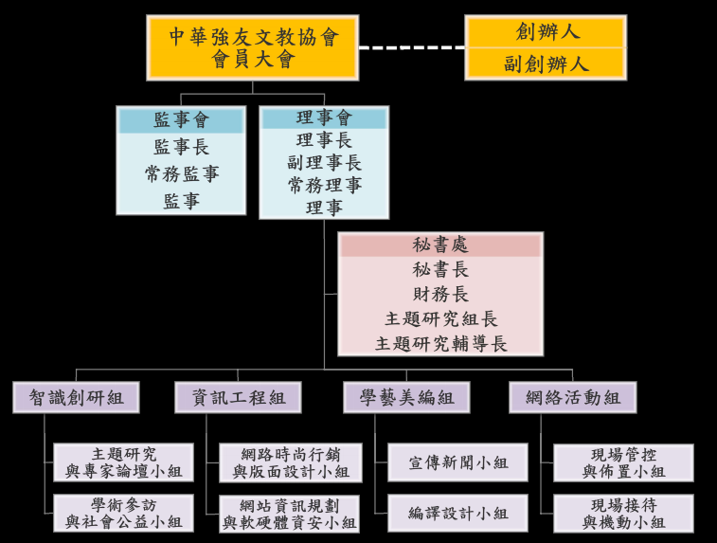
中華強友文教協會組織架構圖

Slide 9
組織章程
1. 中華強友文教協會章程
2. 章程施行細則
3. 中華強友文教協會運作模式
4. 主題研究運作模式
(1) 主題研究導讀組/非導讀組競賽評分表
(2) 強友會運作滿意度調查
(3) 強友會組聚運作滿意度調查
5. 主題研究_輔導長職責
6. 主題研究_正副組長職責
7. 強友會會員入會辦法
(1) 個人資料蒐集聲明暨同意書
8. 強友會網站『知識分享專區』
使用規範
9. 網站邀稿的運作模式
中華民國100年10月10日訂定實施
中華民國101年2月14日修訂
中華民國101年3月22日修訂
中華民國102年12月8日修訂
中華民國104年7月21日修訂
中華民國104年10月03日修正實施

Slide 10
各司其職強化知識傳遞
徐強老師指定書籍與雜誌
五小組組聚(每月一次)
  小組長
    運作與領導
  輔導長
    思辨解析與延伸閱讀
  組員
    學習報告與回饋
主題研究
  專家論壇
  全體會友唇槍舌戰
國內外參訪標竿學習
實際規劃參與社會公益
徐老師の悄悄話集

Slide 11
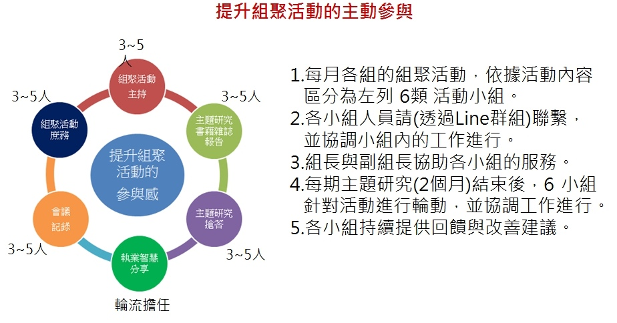
各司其職落實組聚活動

Slide 12

2011 主題研討書籍
2011

Slide 13



2012 主題研討書籍
2012

Slide 14

2013 主題研討書籍
2013

Slide 15
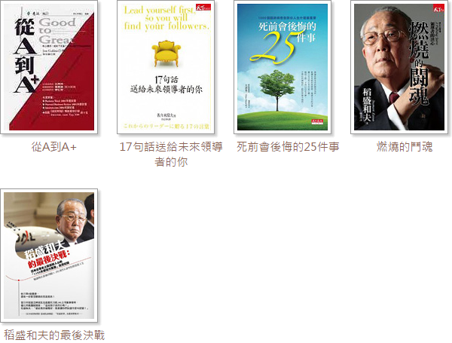
2014 主題研討書籍
2014

Slide 16

2015 主題研討書籍
2015

Slide 17



2016 主題研討書籍
終極 MBA
全員經營學
2016

Slide 18








2017 主題研討書籍
更快樂
正義 一場思辨之旅
馬雲給年輕人的 12 堂求生課
安娣 給我一份摻摻
2017
所羅門王的指環 與蟲魚鳥獸親密對話
一九八四
動物農莊
氣氛力

Slide 19

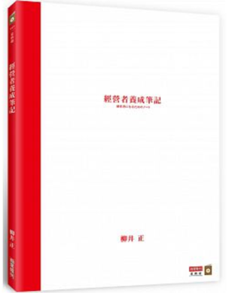









2018 主題研討書籍
中國模式
經營者養成筆記
小王子
菊花與劍
與大師學管理
愛憎二二八
雙鄉記
敢變
為自己出征
第五項修練
誰搬走我的乳酪
豐田模式
2018
鏡之孤城

Slide 20










2019 主題研討書籍
數據、謊言與真相
三零世界
對手偷不走的優勢
灰犀牛
人類大歷史
巴菲特寫給股東的信
時代太喧囂
幸好有 老子
向上管理的藝術
稻盛和夫
如何思考
被討厭的勇氣
2019

Slide 21











涵蓋文化/科技/管理/趨勢
2011
2012
2013
2014
2015
2016
2017
2018
2019

Slide 22
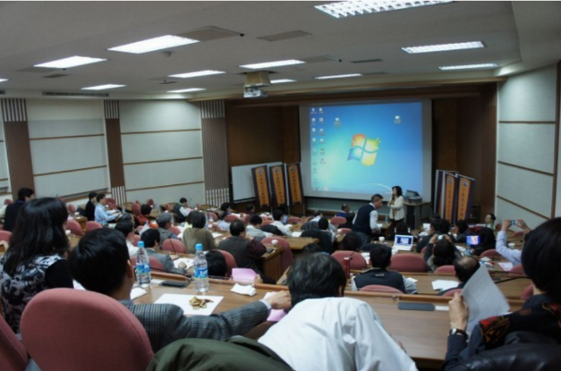
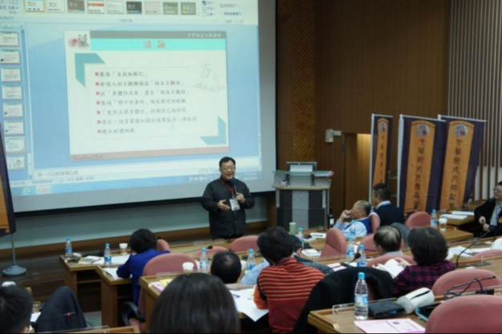
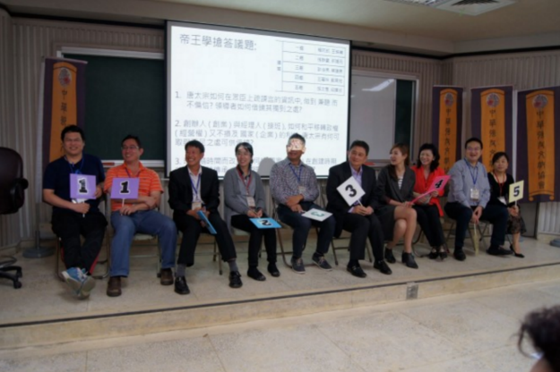
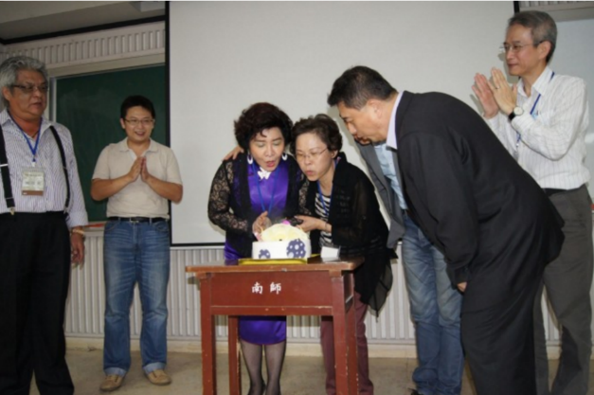
主題研究大會

Slide 23
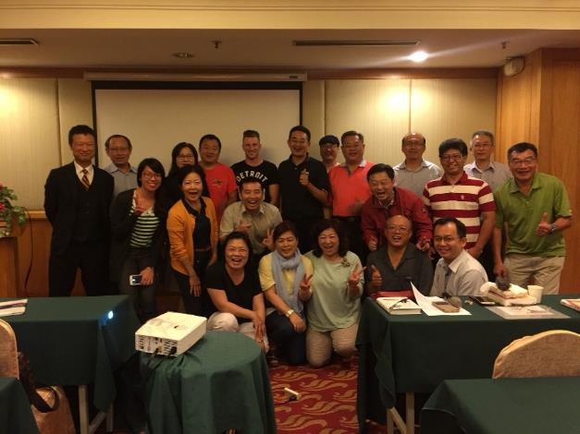
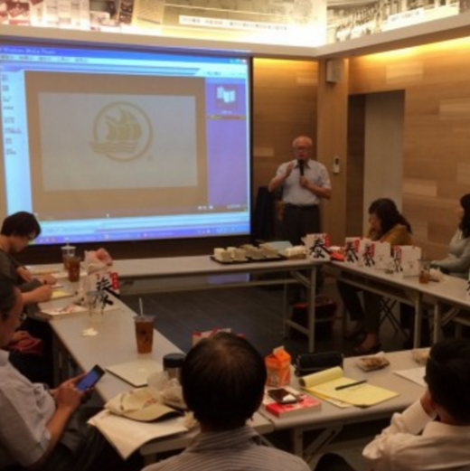
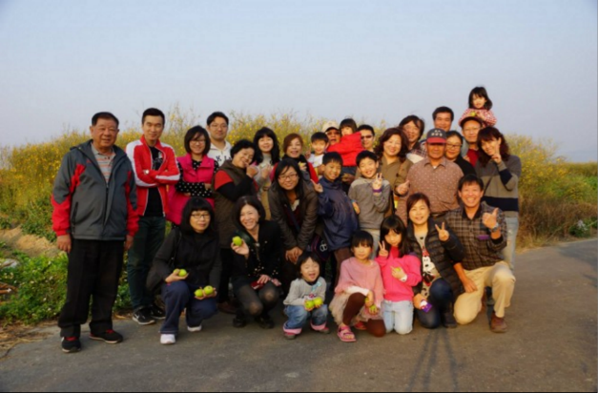
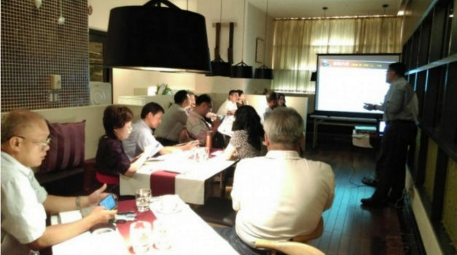
小組組聚活動

Slide 24
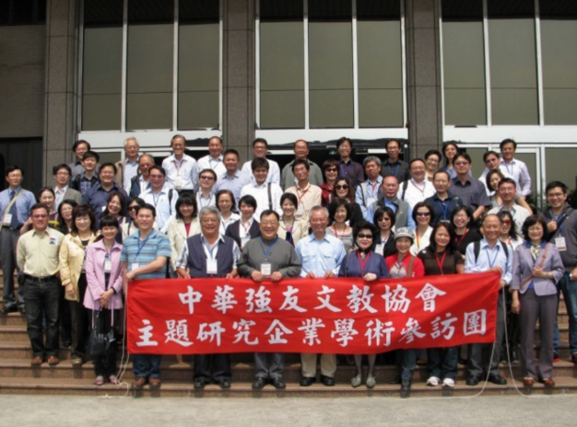
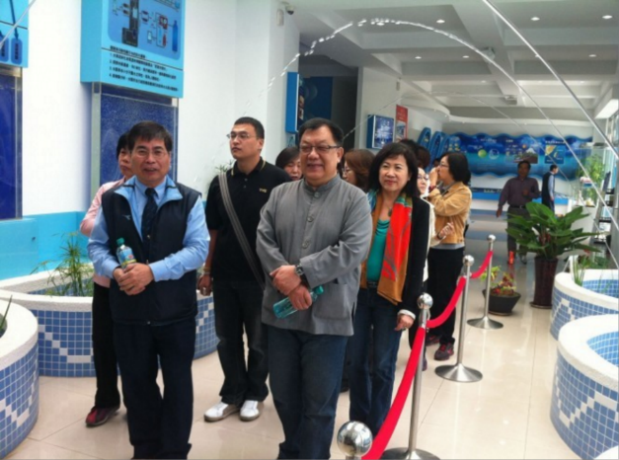
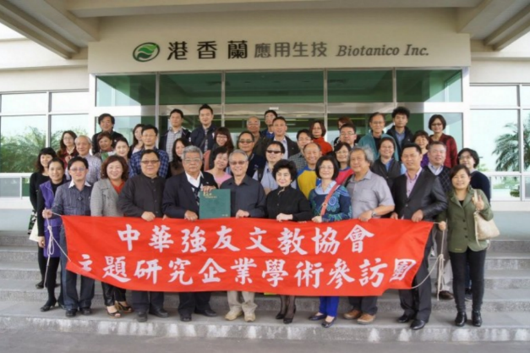
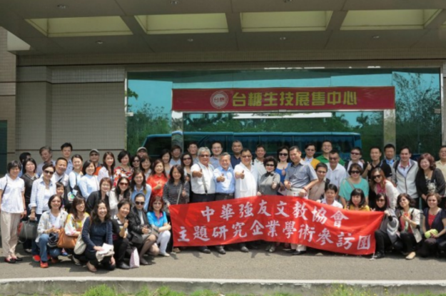
國內企業參訪

Slide 25
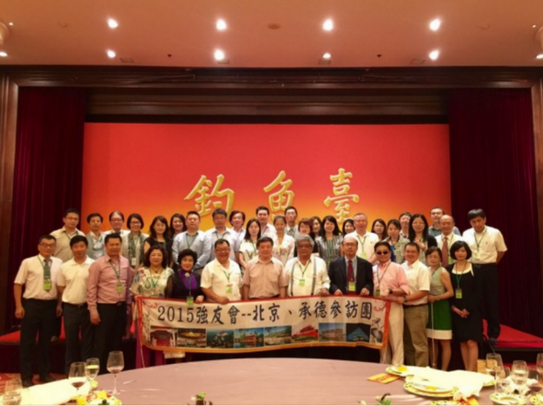
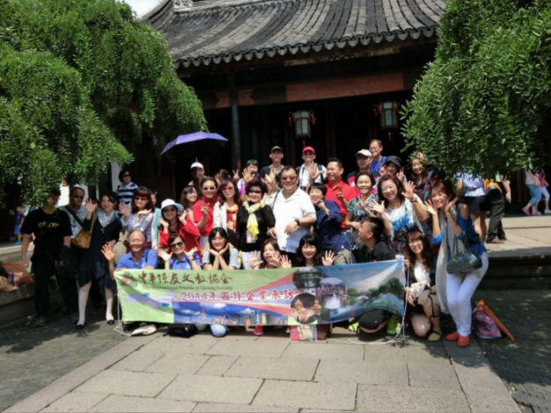
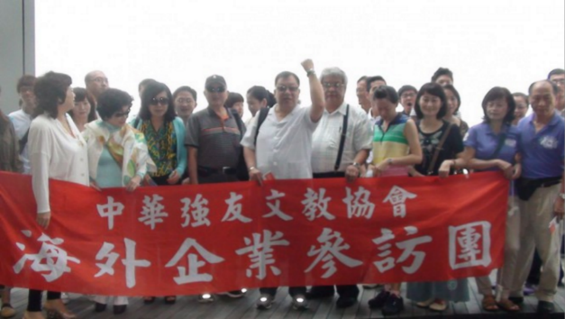
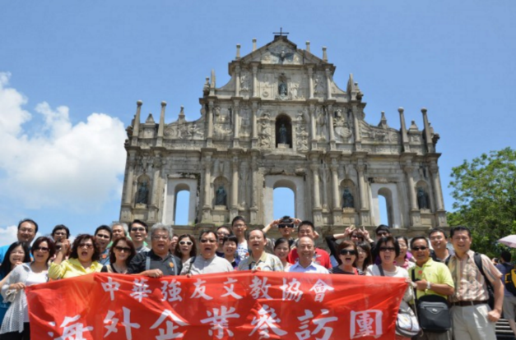
海外企業參訪

Slide 26

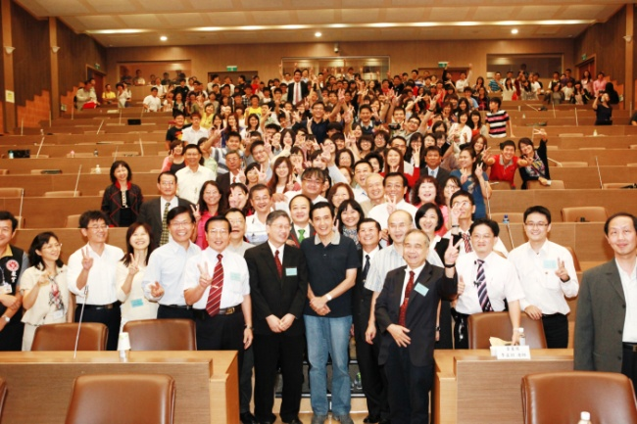
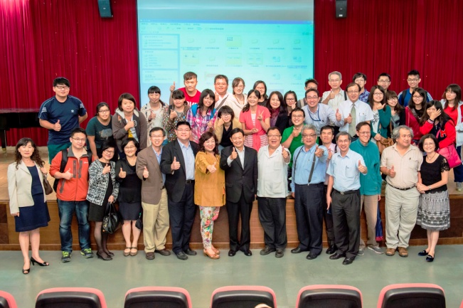

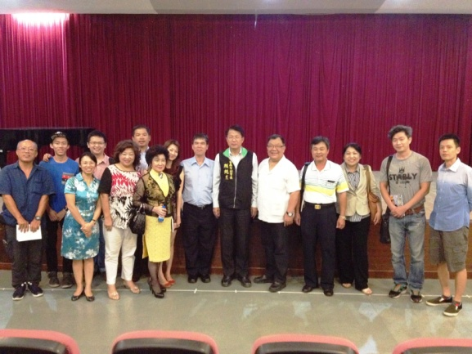
配合王子濱講座
配合長榮大學王子濱講座，每年度提供三十場以上的大型演講供會員參加聆聼，講師皆為全國產官學研各界最優秀的專業人

Slide 27
歷屆社會公益活動
集合 強友會內部資源, 提供人力、物力與專業, 經過與官方單位的媒介, 協助將資源提供給最需要的地區
愛心物資募集與交流活動
戴德森醫療參訪
嘉義基督教醫院暨捐贈晨光智發中心
合辦參觀空軍第四四三聯隊
臺南市政府 2013 年弱勢家庭成長活動
合辦 台南市政府社會局
弱勢家庭成長活動『籃下爭鋒』籃球營
臺南市政府 2015 年弱勢家庭改善計畫
慈光作業小坊 經營輔導專案
合辦 德國凱馳集團
臺南市政府 2015 年古蹟清潔計畫
臺南市政府社會局弱勢婦女培力方案
向陽計畫
潮流電影讀書會

Slide 28
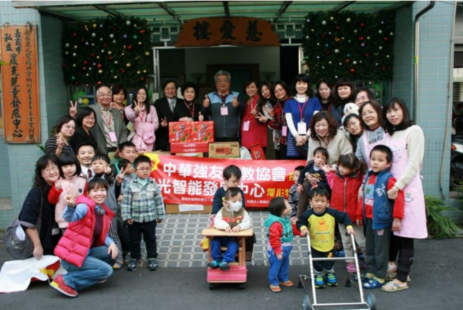
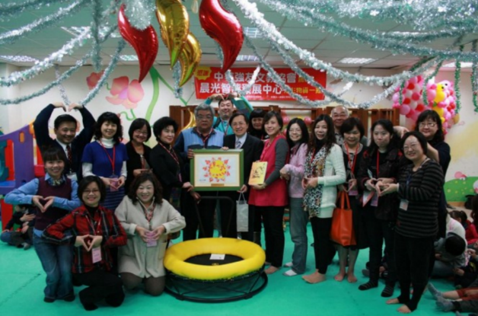
愛心物資募集與交流活動
- 戴德森醫療參訪、嘉義基督教醫院暨捐贈晨光智發中心
捐贈彈跳床輔具
  經由專業團隊(社工、物理治療師、職能治療師、語言治療師及醫師)評估符合晨光發展遲緩兒童現有需求的輔助工具。
  透過各樣輔助工具的補助，可以幫助中心孩子在接受物理、職能及語言治療時，充分使用相關輔具以提昇效能

Slide 29
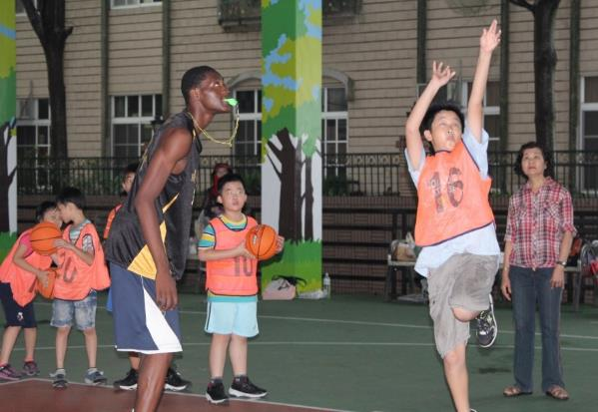
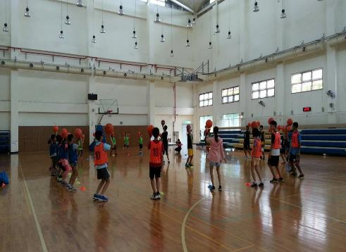
弱勢家庭成長活動
-『籃下爭鋒』籃球營
將參與之兒童及少年依其對籃球的程度與經驗，分別進行指導，從基本的姿勢、運球方式到籃球的規則、戰術，最後為實際上場演練。
鼓勵兒少參與，以期逐漸養成運動的習慣與參與活動的責任感。

Slide 30
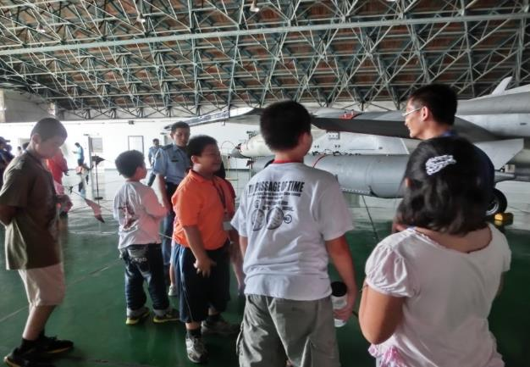
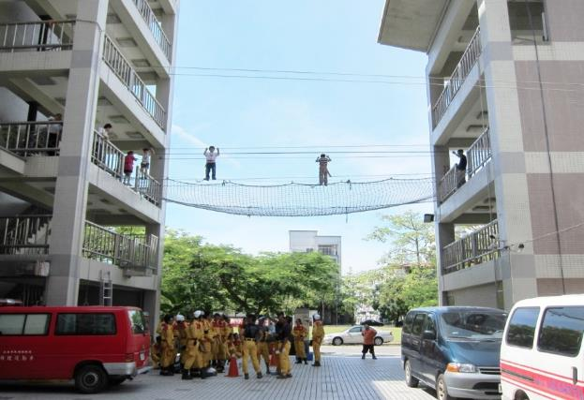
臺南市政府 2013 年弱勢家庭成長活動
-合辦參觀空軍第四四三聯隊
弱勢家庭在社會或文化的刺激較不普遍，兒童缺乏對各行各業明確圖像,擬邀請具有成就之社會人士分享其奮鬥過程,並籍由實地參訪空軍443聯隊認識飛機的構造及製造,以了解其行業的甘苦並建立正確觀念。

Slide 31
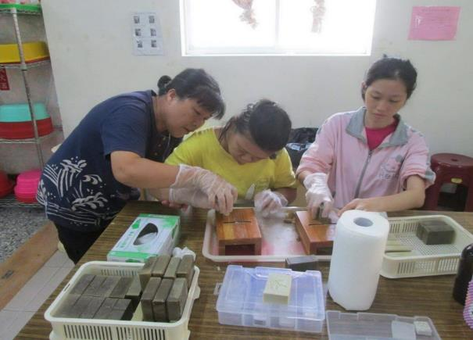
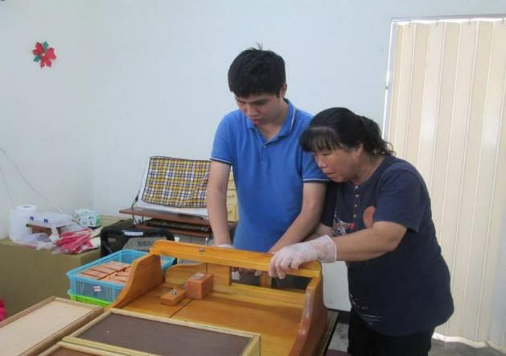
臺南市政府 2015 年弱勢家庭改善計畫
- 慈光作業小坊 經營輔導專案
協助建立網路銷售網：除傳統提供銷售通路或輔導其配合節慶推展先期產品，可協助小作所評估市場需求，運用市場區隔策略創造或打開產品價值，如讓產品更加方便實用，以暢通銷售通路，應景行銷。
產品設計及安全標示：運用包裝設計或標示安全成分等方式，協助小作所產品提升及認證，取得消費者信賴。

Slide 32
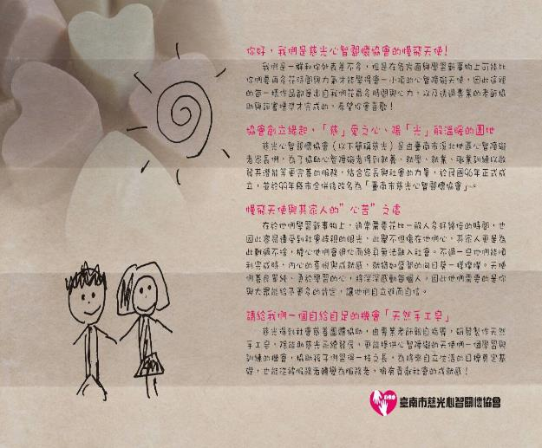
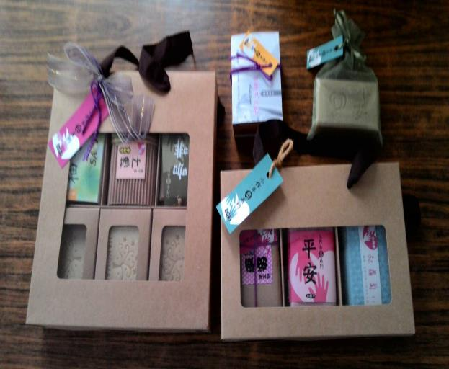
臺南市政府 2015 年弱勢家庭改善計畫
- 慈光作業小坊 經營輔導專案

Slide 33
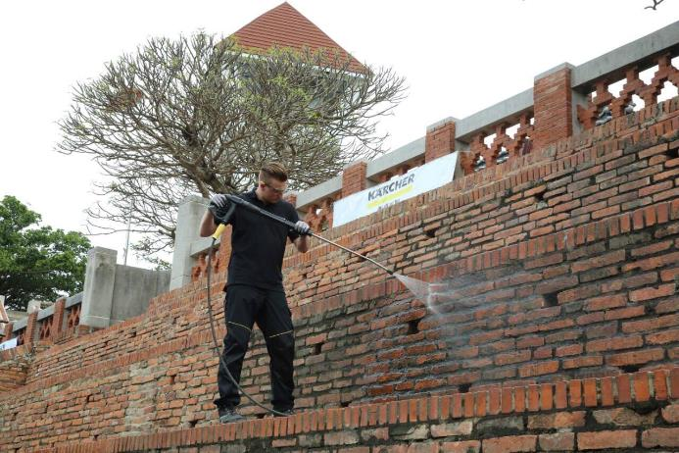
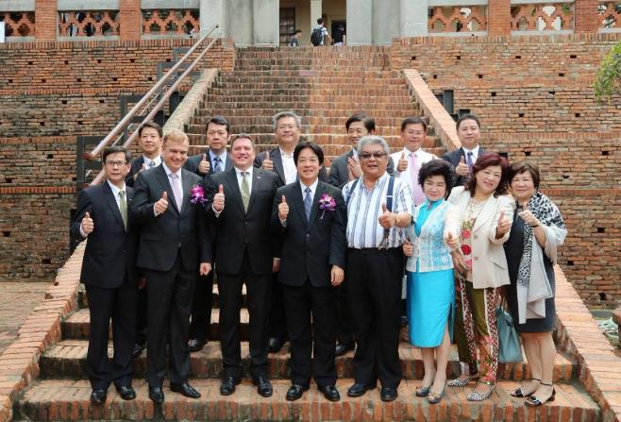
臺南市政府 2015 年古蹟清潔計畫
-合辦 德國凱馳集團
透過中華強友文教協會連結了具古蹟維護與清潔之專才的德國凱馳公司，此舉亦開啟德國與台灣兩國間的交流，未來亦將持續擴大清洗目標的古蹟範圍。
凱馳公司為各國古蹟進行專業性維護與清潔工作，以維持各國珍寶的永續性與價值，讓代代相傳成為可能之事！

Slide 34
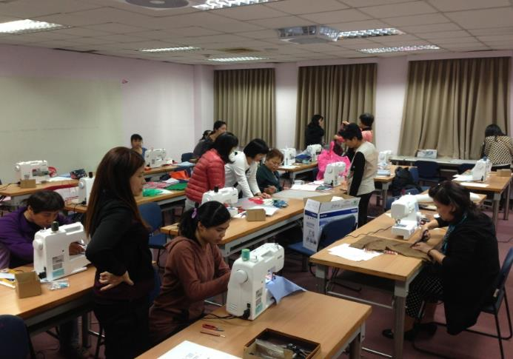
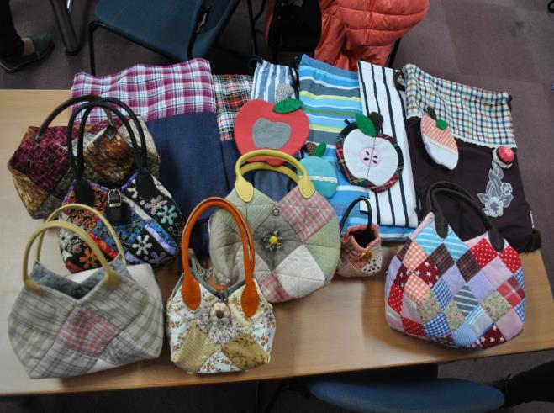
臺南市政府社會局弱勢婦女培力方案
-「向陽計畫」
由協會學長姐捐贈11部縫紉機、明和紡織提供布料，聘請老師教授拼布技藝。
提升弱勢女性之就業技能，利用各類型布料創造出多元化且具商業價值之手作品，並結合宣傳銷售管道，以培力女性經濟獨立，最終脫離弱勢地位。

Slide 35
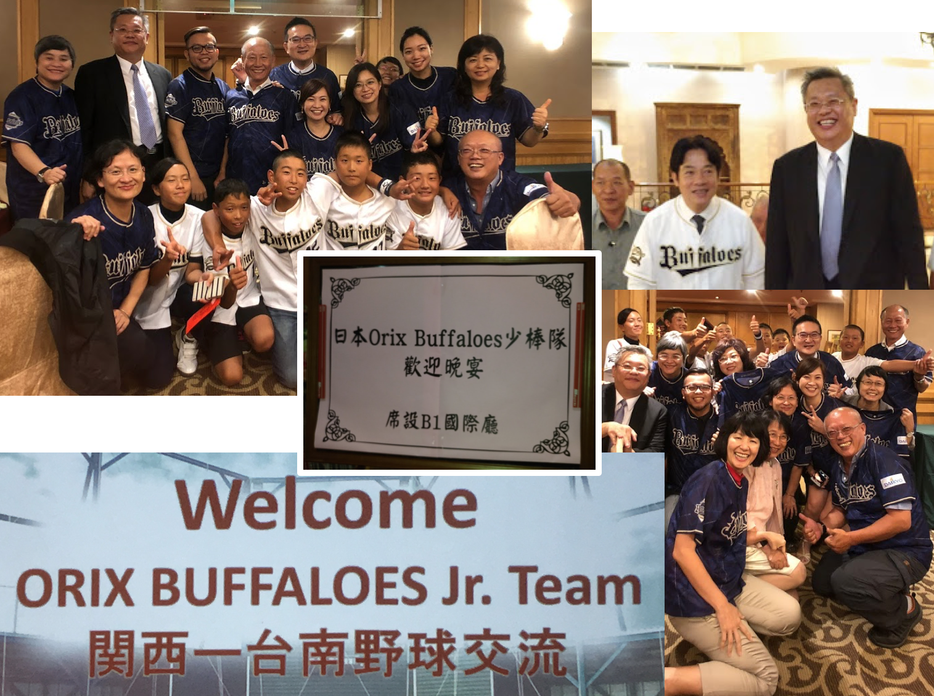
2018 / 07 / 24

Slide 36
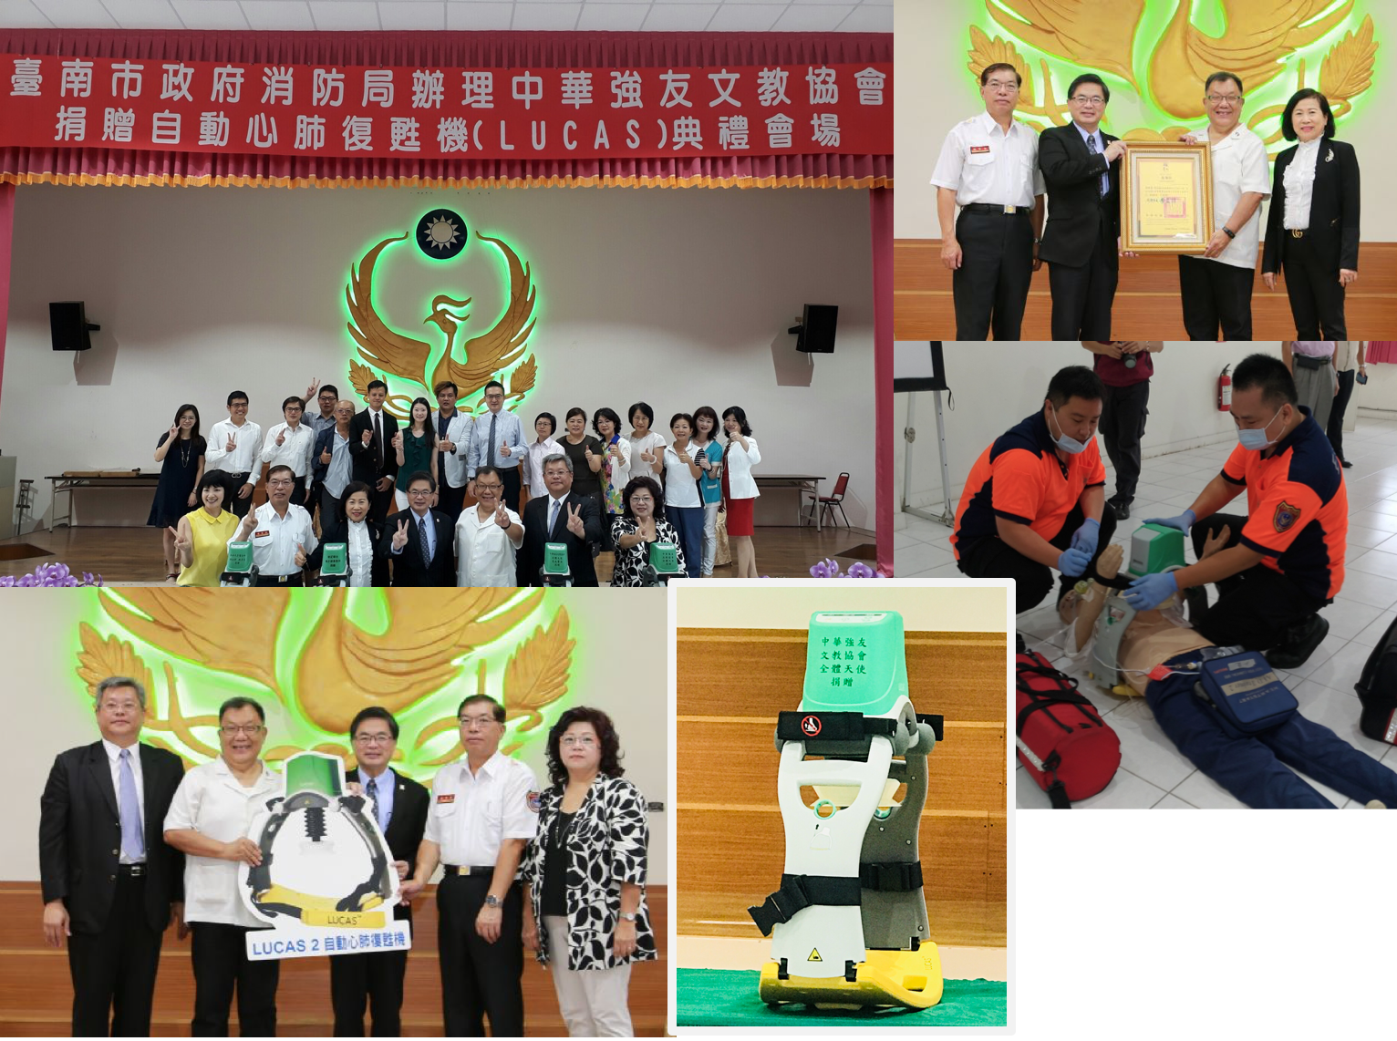
2018 / 08 / 09

Slide 37

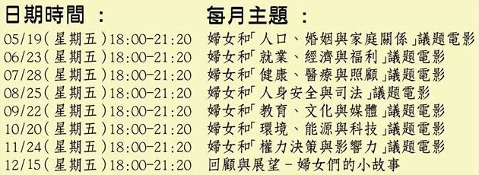

Slide 38
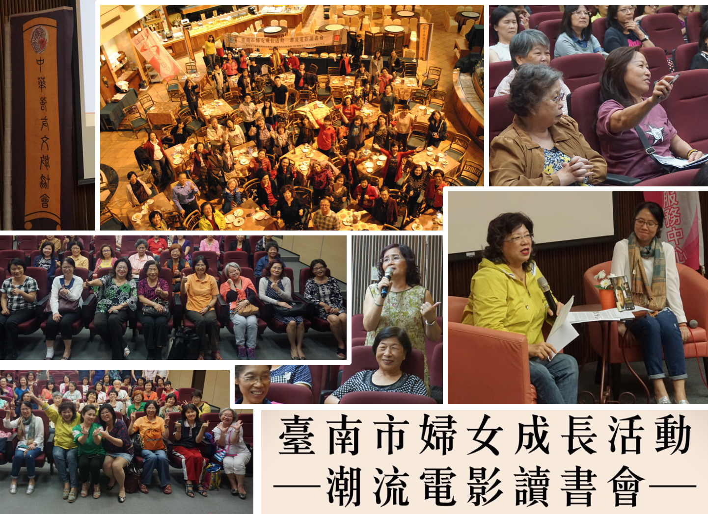

Slide 39
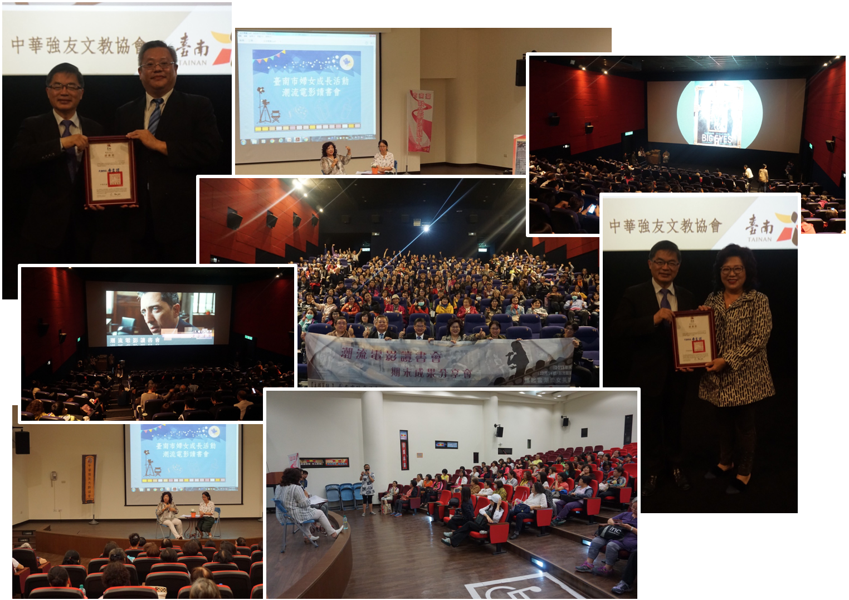
第三屆
潮流電影讀書會

Slide 40
未來展望
短期
(2016-2017)
中期
(2018-2019)
吸引各地區菁英會員，引領會員提升學習及組織能力
長期
(2020-2022)
提升南臺灣的學習熱情與人文素養
成立基金會，永續運作
透過其他協會交流及社會公益活動提升影響力
推展會務成立各地區分會
成為世界華人學習型團體的標竿

Slide 41
感謝聆聽
敬請指教

